Slide 1
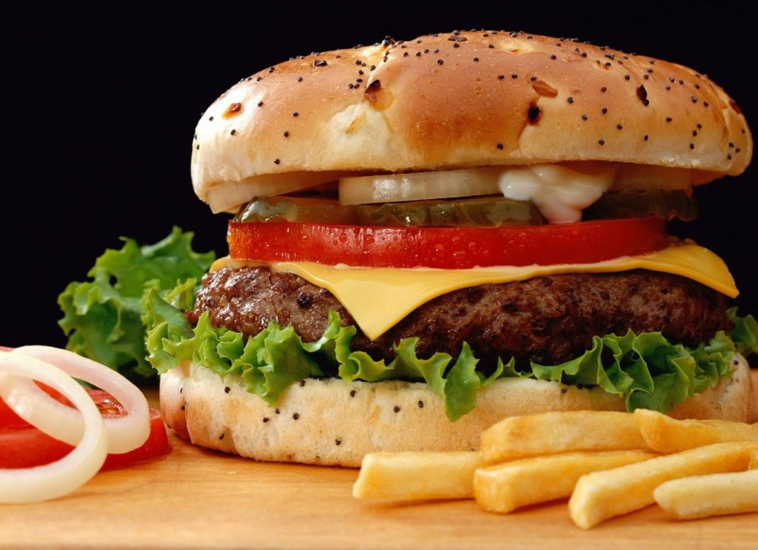
Сабақтың тақырыбы :”Фастфудтың зияны”

Slide 2
Сабақ барысы
І. Ұйымдастыру кезеңі
“Шаттық шеңбері”
ІІ. Қызығушылықтарын ояту.
ІІІ. Білу
“Ас –адамның арқауы”

Slide 3
Тамақ ішу –қажеттілік пе?
2. Қандай тағамдарда дәрумендер көп?
3. Қандай тамақты ас мәзіріне қосуға болады?
4. Теледидарда қандай тағам туралы айтылады?
5. Жартылай дайын өнімдерді аласыңдар ма?
6. Жартылай дайын өнім алғанда нені қарау керек?
7. Олардың пайдасы бар ма?

Slide 4
Түсіну. “Бұл нені білдіреді?”
Бағалау
Кітаппен жұмыс

Slide 5
Қолдану. “Сөздік әлемі”
Тез бұзылады- быстро портится
Ескерту- предупреждение
Жиі-часто
Сапа-качество
Қазы-қарта-казы-карта
Артық салмақ- лишний вес
Жартылай дайын өнім-полуфабрикат

Slide 6
Әлемде тамақ туралы не білеміз?
“Кім көп біледі?”
Тамақ
2-тапсырма
Топпен бағалау

Slide 7
Сабақтың тақырыбы :”Фастфудтың зияны”

Slide 8
Сұрақ-жауап.
Қосымша ақпарат

Slide 9
Талдау. Мәтінмен жұмыс
Топпен жұмыс
“Ойлан, бірік, бөліс”
“Бас бармақ”
Жинақтау.
Топ атауларына байланысты
Пайдасы мен зияны

Slide 10
Бағалау
Парақшаларға жазып бағалау
Рефлексия . Кері байланыс

